Slide 1
2012年2月23日（木）13:20-13:40
系外惑星観測に向けた
バイナリ瞳マスクコロナグラフの開発
○櫨香奈恵（総研大、ISAS/JAXA）、
塩谷圭吾、小谷隆行、中川貴雄、松原英雄(ISAS/JAXA)、
Abe Lyu(UNSA)、佐藤平道(産総研)、山室智康（オプトクラフト）

Slide 2
ABSTRACT
我々は、惑星系の多様性や形成過程を系統的に理解するために重要な、系外惑星の直接観測を目指している。
本研究では、系外惑星を直接観測するための高コントラスト撮像装置（バイナリ瞳マスク・コロナグラフ）の開発をおこなった。
  このコロナグラフがマルチカラー／ブロードバンド光源においても広い波長域でコントラスト改善を生み出すこと、
  そして、新たに開発した、より実用化にふさわしい、自立型マスクが従来の基板マスクと同等のコントラスト改善性能を発揮したこと、
  を実証した。
本研究は、コロナグラフを実用化するために不可欠な課題であるのみならず、実際のコロナグラフ観測に即した実証であるという点で新しい。

Slide 3
OUTLINE
本研究の背景
  系外惑星直接検出の重要性と困難さ
  バイナリ瞳マスク・コロナグラフで直接観測に挑む
  本研究の目的
本研究の成果
  マルチカラー／ブロードバンド実験
  自立型瞳マスク実験
まとめ

Slide 4
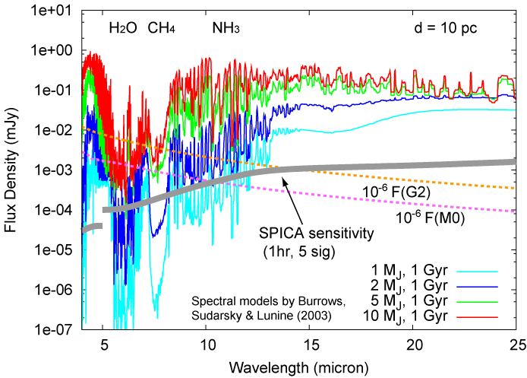
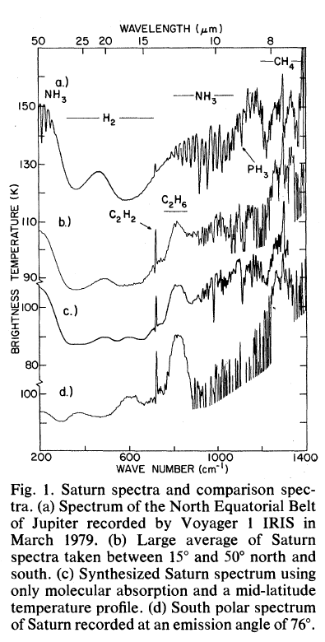
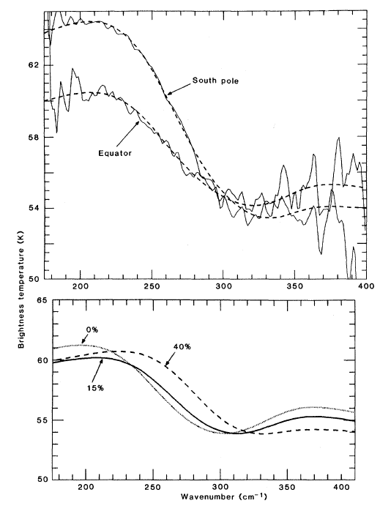
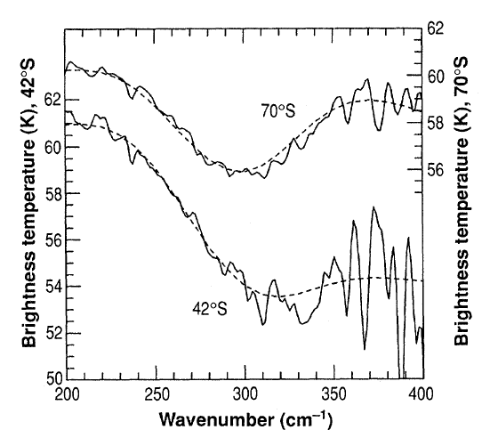
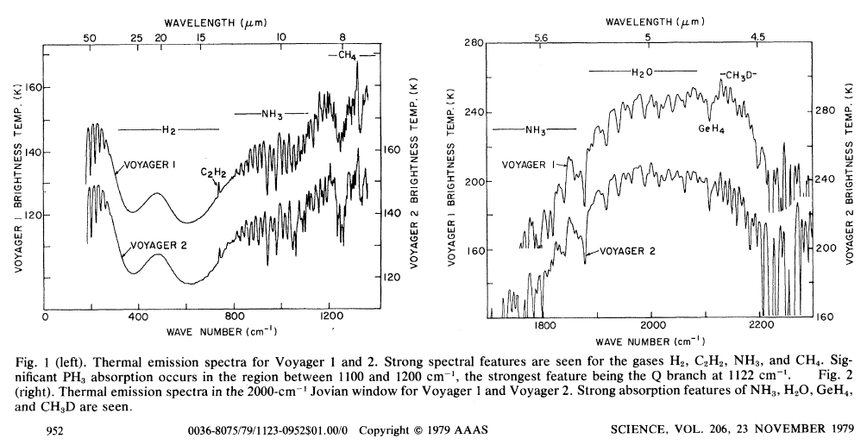
  系外惑星直接観測の重要性
系外惑星自体の詳細情報（大気スペクトルなど）を得ることができる直接観測は、惑星系の多様性や形成過程を系統的に理解するために重要である。
木星型惑星の
大気スペクトル
（シミュレーション）
Spectrum took by Voyagers
50
25
15
10
8 [μm]
50
25
15
10
8 [μm]
5.6
5
4.5 [μm]
Neptune (Conrath et al.1989)
Jupiter (Hanel et al. 1979)
Saturn (Hanel et al. 1981)
Uranus (Hanel et al. 1986)
Notes:
ボイジャーがやったような仕事を、今度は系外惑星に対しておこなう！世界初のデータを得る！

Slide 5
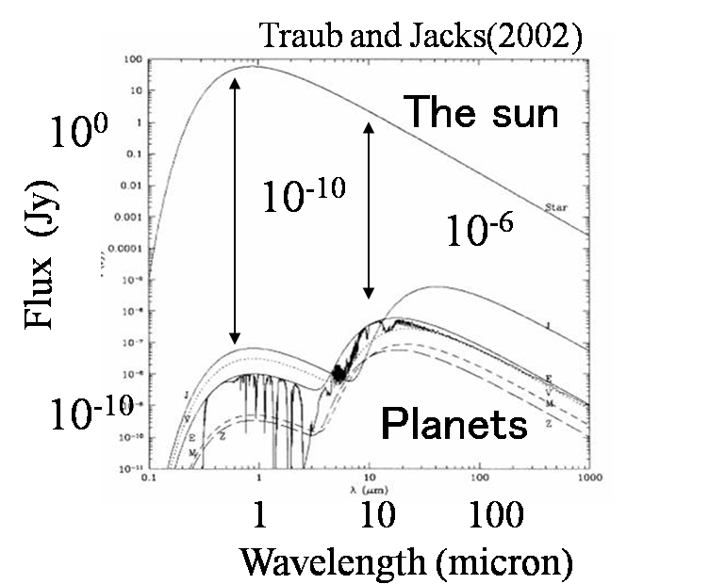
  系外惑星直接観測の困難さ
Q：しかし直接撮像の例は少ない(Kalas et al. 2008, Marois et al. 2008) 。なぜか？
A：惑星の光に比べて主星の光が圧倒的に明るいから
＆主星と惑星の離角が小さいから
例：5pcの距離から見た太陽系
太陽-木星(5AU) 1”
太陽-土星(10AU) 2”
通常の望遠鏡では
直接観測は困難！
高コントラスト観測装置が必要！
Notes:
惑星系がどのようにうまれ、どのように進化したか知るために、
そして究極的には、それらの惑星に生命の兆候を見つけるために、
系外惑星の直接観測と分光を行なうことは、本質的である。
しかし、直接観測は困難である。
それは、惑星の光に比べて主星の光が圧倒的に明るいことと、
主星と惑星の離角が小さいことに起因している。
例えば、5AUの距離から太陽と木星を見ると視差は１”です。太陽と土星でも２”しかありません。
このように、主星と惑星が近すぎて、分離しにくいことがわかります。
このグラフは太陽系を外から見たものです。
横軸は波長で、縦軸はｆluxです。両対数のグラフです。
一番上が太陽光です。きれいな6000Kのblackbodyのスペクトルの格好をしています。
下のグラフは惑星の光で、可視光域では太陽の反射光が見えています。
赤外線領域にいくと、今度は惑星からの熱放射がみられます。
可視光領域だとコントラストは１０ケタもありますが、赤外領域では６ケタになります。

Slide 6
  コロナグラフによる直接観測
コロナグラフ：主星光を選択的に、
かつ大幅に低減する高コントラスト撮像装置
コロナグラフなし
コロナグラフあり
コア(Core)
主星光のすその
（回折光）に埋もれている
Flux
Flux
F
F
ダークリージョン（DR）
中心からの距離
中心からの距離
惑星位置における主星の回折光を選択的に低減することによって、
高コントラスト観測を実現する！
Notes:
そこで、
普段は主星に隠されている近くの惑星の光を見るためにコロナグラフを用いて
主星光を選択的に、かつ大幅に低減する必要があるのです。
主星光を低減するというのは、主星の光をカットするのではなく、
光学系の工夫によりPoint spread functionをコントロールして、主星のパターンを変えるということです。
このようにコントラストを改善します。これがコロナグラフです。

Slide 7
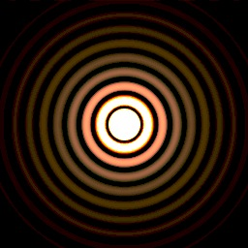
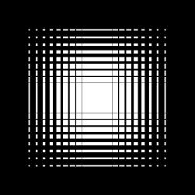
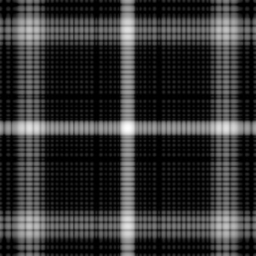
本研究に用いたコロナグラフの方式
  コロナグラフには様々な種類がある（e.g., Guyon et al., ApJ, 167, 2006）。
本研究では、バイナリ瞳マスク方式のコロナグラフを用いた。
瞳（望遠鏡の開口）
像（PSF）
バイナリ瞳マスク・コロナグラフとは？
瞳面（開口）における形を変えることによって、Point Spread Function (PSF)を変えるコロナグラフ
(Vanderbei et al. 2004, Tanaka et al. 2006)
Dark Region（DR）
バイナリマスクの原理的な利点
波長依存性が小さい
ポインティング誤差に対して強い
Core
マスクのデザインを工夫する
→ 中心星のCoreのすぐそばに回折光を
低減した領域(DR)を作り出している
Notes:
コロナグラフを用いて撮影した画像を、同じ積分時間で2枚撮像し、
それらを差し引きする、「星像差分法」

Slide 8
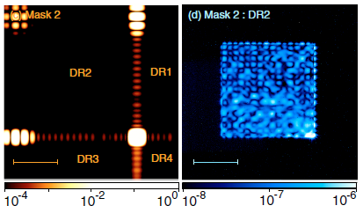
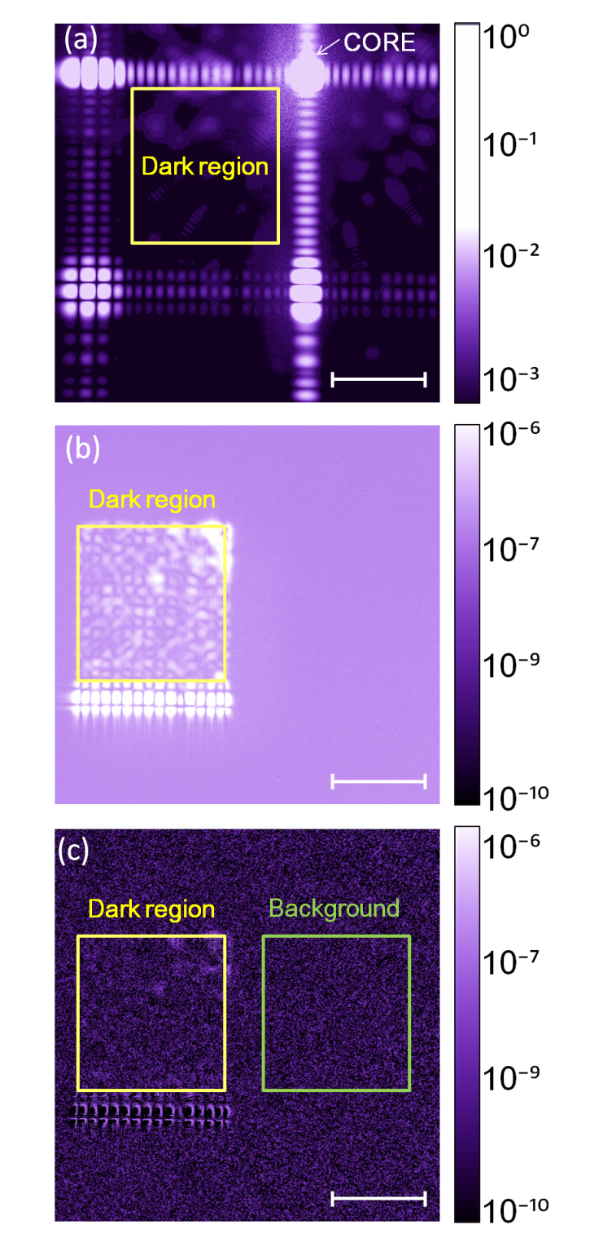
これまで我々のグループでおこなわれた
可視光レーザー原理検証実験
大気中 ・ 常温 ・ バイナリマスク
（設計コントラスト10⁻⁷）
（ガラス基板上にアルミ蒸着したもの）
実験で得られたPSF（左：Core,右：DR）
→ コントラスト* 1.1×10⁻⁷（設計限界）を達成！
設計限界の残存パターンを確認
(Enya et al. 2007)
* Coreのピーク値に対するDRの領域平均の比
真空中・温度コントロール・バイナリマスク・星像差分法
→ 温度安定性を高め、差分法を用いた結果、差分前のコントラストより2ケタ改善し、
差分後のコントラスト** 1.3×10⁻⁹ を達成！ (Haze et al. 2011)
** Coreのピーク値に対するDRの分散(σ_{signal})の比
実験で得られたPSF（左：Core, 真ん中：DR, 右：差分後のDR）
Notes:
ウリ→中心星の近くにダークリージョンを作り出す。
speckle 【名】〔皮膚｛ひふ｝などの〕染み、斑点
もこもこパターン

Slide 9
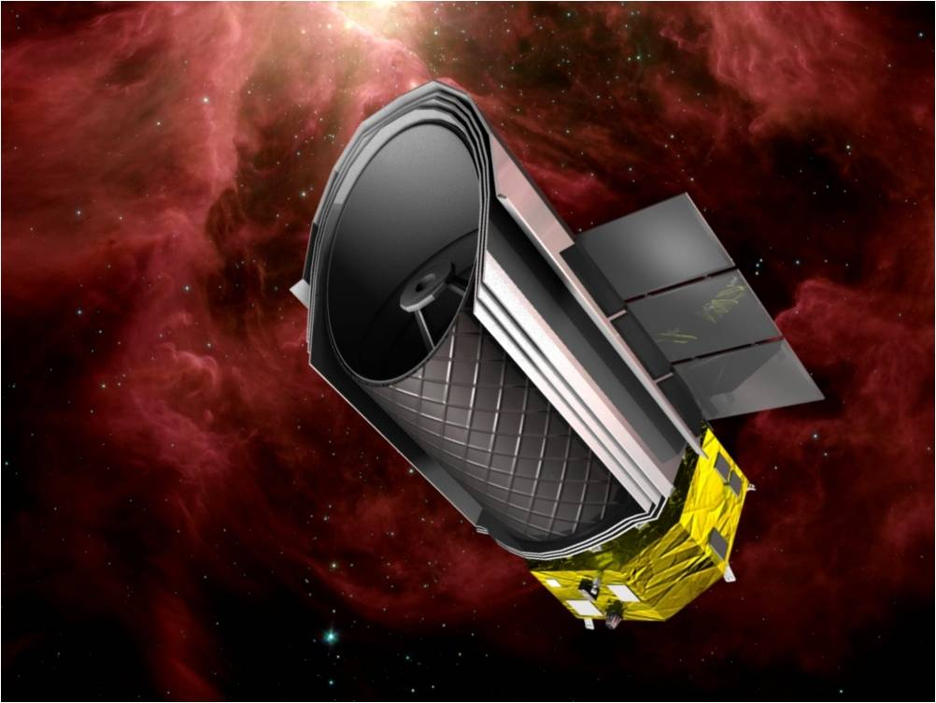
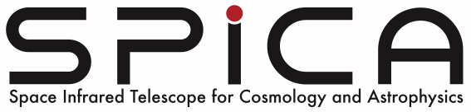
スペースコロナグラフで直接観測に挑む
スペースに行くと、コロナグラフに非常に大きな利点がある！
宇宙ではコロナグラフの大敵である大気擾乱の影響を受けずに観測ができる
中間赤外線波長をターゲットにすることができる
  地上では大気吸収されている
  可視域に比べコントラストにおいて直接検出に大変有利
次世代赤外線宇宙望遠鏡SPICA
(Space Infrared Telescope for Cosmology and Astrophysics)に
コロナグラフを搭載する計画がある。
SPICAは系外惑星の高コントラスト観測にとって、絶好のプラットフォームになる
しかし、コロナグラフ実現には望遠鏡特有の大きなハードルもある（振動擾乱、広帯域の分光観測を可能にする要請など）
（2020年代初頭打ち上げ予定）

Slide 10
コロナグラフ実用化の課題
  これまでの実験結果から、高コントラストを発揮することは確かめられた。
  しかし、系外惑星の直接観測に向けてバイナリ瞳マスク・コロナグラフを実際の望遠鏡に搭載するためには、以下が現実的には問題点になる可能性がある。
  実際の観測では、単色光ではなく、マルチカラー／ブロードバンドである。
  これまで用いてきたガラス基板マスクは、基板透過率による光のロスがある、基板反射によるゴーストがある、さらに基板屈折率の波長依存性の影響を受ける。

Slide 11
本研究の目的
本研究の目的は、実用化に向けたコロナグラフの開発実証である。
そのために、本研究で行なった可視光実証実験は大きくわけて2つである。
  （マルチカラー／ブロードバンド実験）
    バイナリ瞳マスク・コロナグラフが広い波長域でコントラストを改善することを、マルチカラー／ブロードバンド光源を用いて実証する
  （自立型瞳マスク実験） 新たに開発した、より実用化にふさわしい、自立型マスクが優位なコントラスト改善性能を発揮することを実証する
Notes:
星像差分法を最大限活用するために、
温度安定性を高め、
前回、常温大気中で行った実験よりも高コントラストを実現する
コロナグラフ光学系を真空温度コントロール環境におくための実験環境を整え、
星像差分法によるコロナグラフ実験をおこなう
↑
後で詳しく述べる。

Slide 12
1. マルチカラー／ブロードバンド実験
目的：バイナリ瞳マスク・コロナグラフが広い波長域でコントラストを改善することを、マルチカラー／ブロードバンド光源を用いて実証する

Slide 13
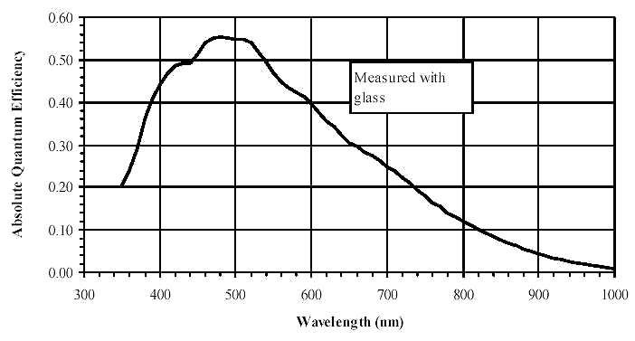
マルチカラー化・ブロードバンド化
従来：単色レーザー光源 ⇒ 今回：マルチカラー化・ブロードバンド化
（He-Neレーザー632.8nm） （SLED： Super luminescent Light Emitting Diode ）
① ② ③ ④
λ Δλ power
① 650nm 8nm 1mW
② 750nm 21nm 3mW
③ 800nm 25nm 5mW
④ 850nm 55nm 5mW
HOCTで使用している
CCDカメラ（BITRAN, BJ-42L）
の感度曲線

Slide 14
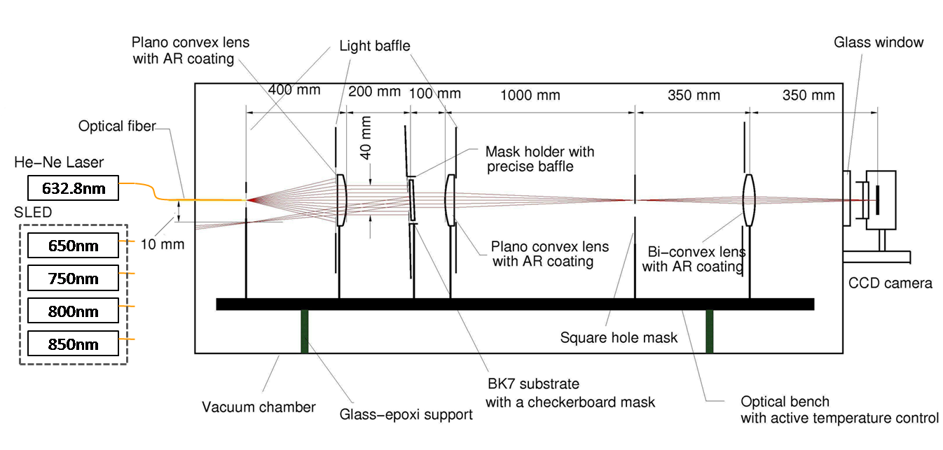
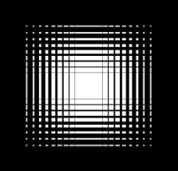
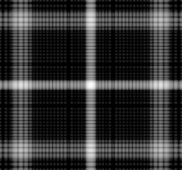
コロナグラフ光学系
SLEDを光源として使用
光学系は光学ベンチ上に設置
マスクはガラス基板上に微細パターンをアルミ蒸着したもの
（大きさ：2mm, 設計コントラスト：10^{−７}, 製作：産業技術総合研究所）
瞳面
像面
光源の波長を変えても、光学系のセッティングは変えない。
Notes:
・コロナグラフ光学系はこのよう図のようになっています。
・コロナグラフ光学系は真空チャンバーの中に構築しました。
・光源はHe-Neレーザー（波長：632.8nm）とSLED（波長：650nm, 750nm, 800nm,850nm）を用いた。
・光源はファイバーによって、真空チャンバー内に導入されます。
・ファイバーの端から射出した光を最初のレンズで平行光にし、
瞳マスクに通し、2番目のレンズで収束します。
・そのあと、A bi-convex lens is used to produce re-image out of chamber through a window.
・表面反射を低減するために、レンズおよび窓の両面に波長～nmに最適化された可視域用多層反射防止膜コート付(BMAR)。
・光をCCDカメラ（bitran）でとらえる。
・高ダイナミックレンジの測定をするため、いくつかの工夫をした。
・coreとｄｒを別々に撮像する。
・DRを撮像する場合には、COREの光をさえぎるために、最初の焦点面に四角穴マスクを置く。
・Coreを撮像する場合には、焦点面には何も置かない。
・COREとDRの撮像では、それぞれ積分時間を変えた。
・Coreを撮像する場合には、ＮＤ（説明）を2枚置いた。

Slide 15
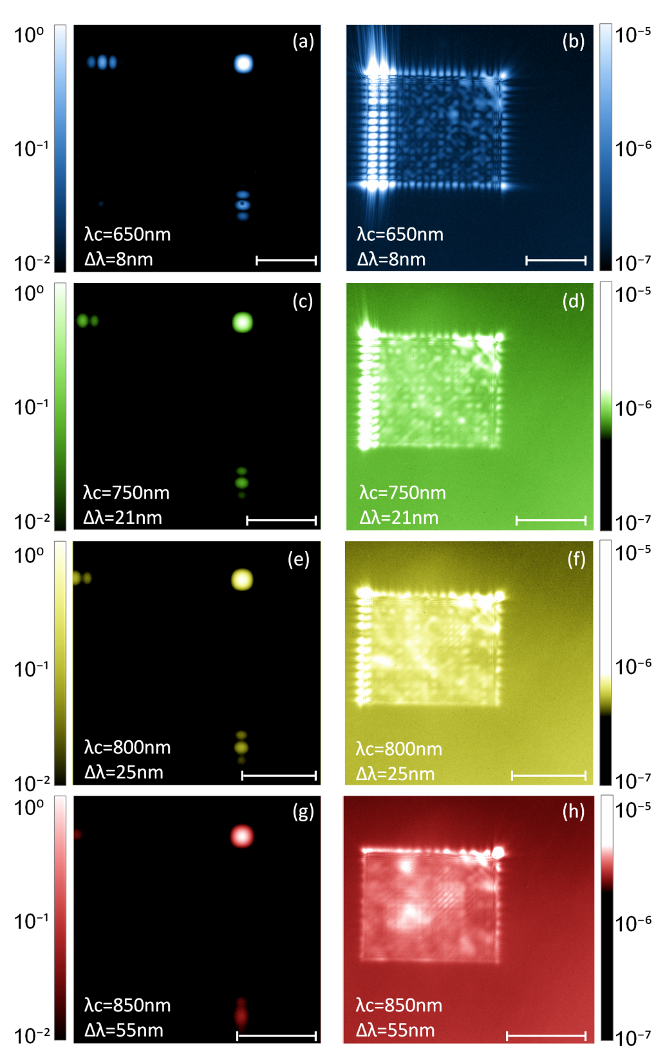
マルチカラー・ブロードバンド光源の実験結果
実験から得られたPSF
Contrast
(650nm)
3.1×10⁻⁷
コロナグラフ無しの場合に比べて、どの波長においてもコントラスト改善効果があった。
長波長になるにつれて、コントラストが悪くなった。
長波長では設計上期待される回折パターン以外の構造が見えた。
Contrast
(750nm)
1.1×10⁻⁶
Contrast
(800nm)
1.6×10⁻⁶
Contrast
(850nm)
2.5×10⁻⁶

Slide 16
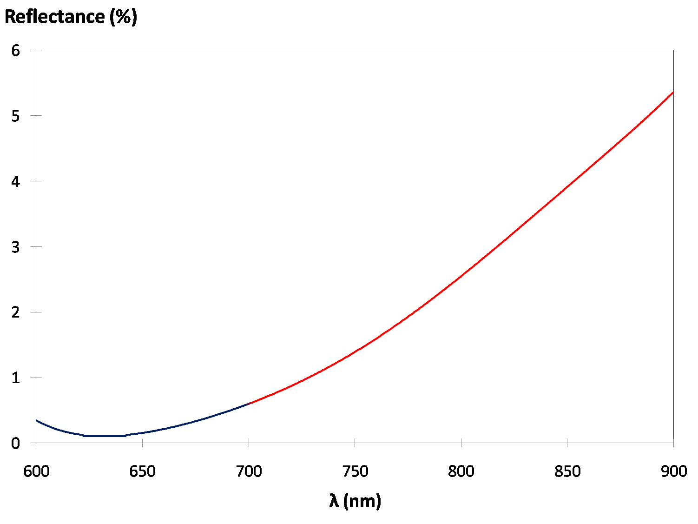
マルチカラー・ブロードバンド光源の実験考察
長波長になるにつれて、コントラストが低下した！
本実験に用いたレンズ：シグマ光機の可視域用多層反射防止膜コート品
750nm, 800nm, 850nmと波長が長くなると、反射率が上がる。
青：実測値 赤：理論値
長波長でコントラストが低下することと consistent である。
考えられる対策：反射防止コートを長波長側に最適化されたものに変える。またはレンズ光学系を鏡に置き換える。

Slide 17
マルチカラー／ブロードバンド実験のまとめ
  今回初めて光源をマルチカラー化・ブロードバンド化した結果、すべての帯域でバイナリ瞳マスク・コロナグラフによるコントラスト改善が確認された。
  瞳マスク方式は広い波長域で効くことを実証し、実際の望遠鏡に搭載する際の有効性（広帯域の分光機能など）を劇的に向上させた。

Slide 18
2. 自立型瞳マスク実験
目的：新たに開発した、より実用化にふさわしい、自立型マスクがコントラスト改善性能を発揮することを実証する

Slide 19
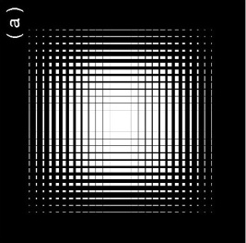
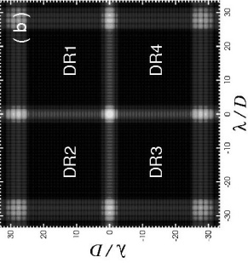
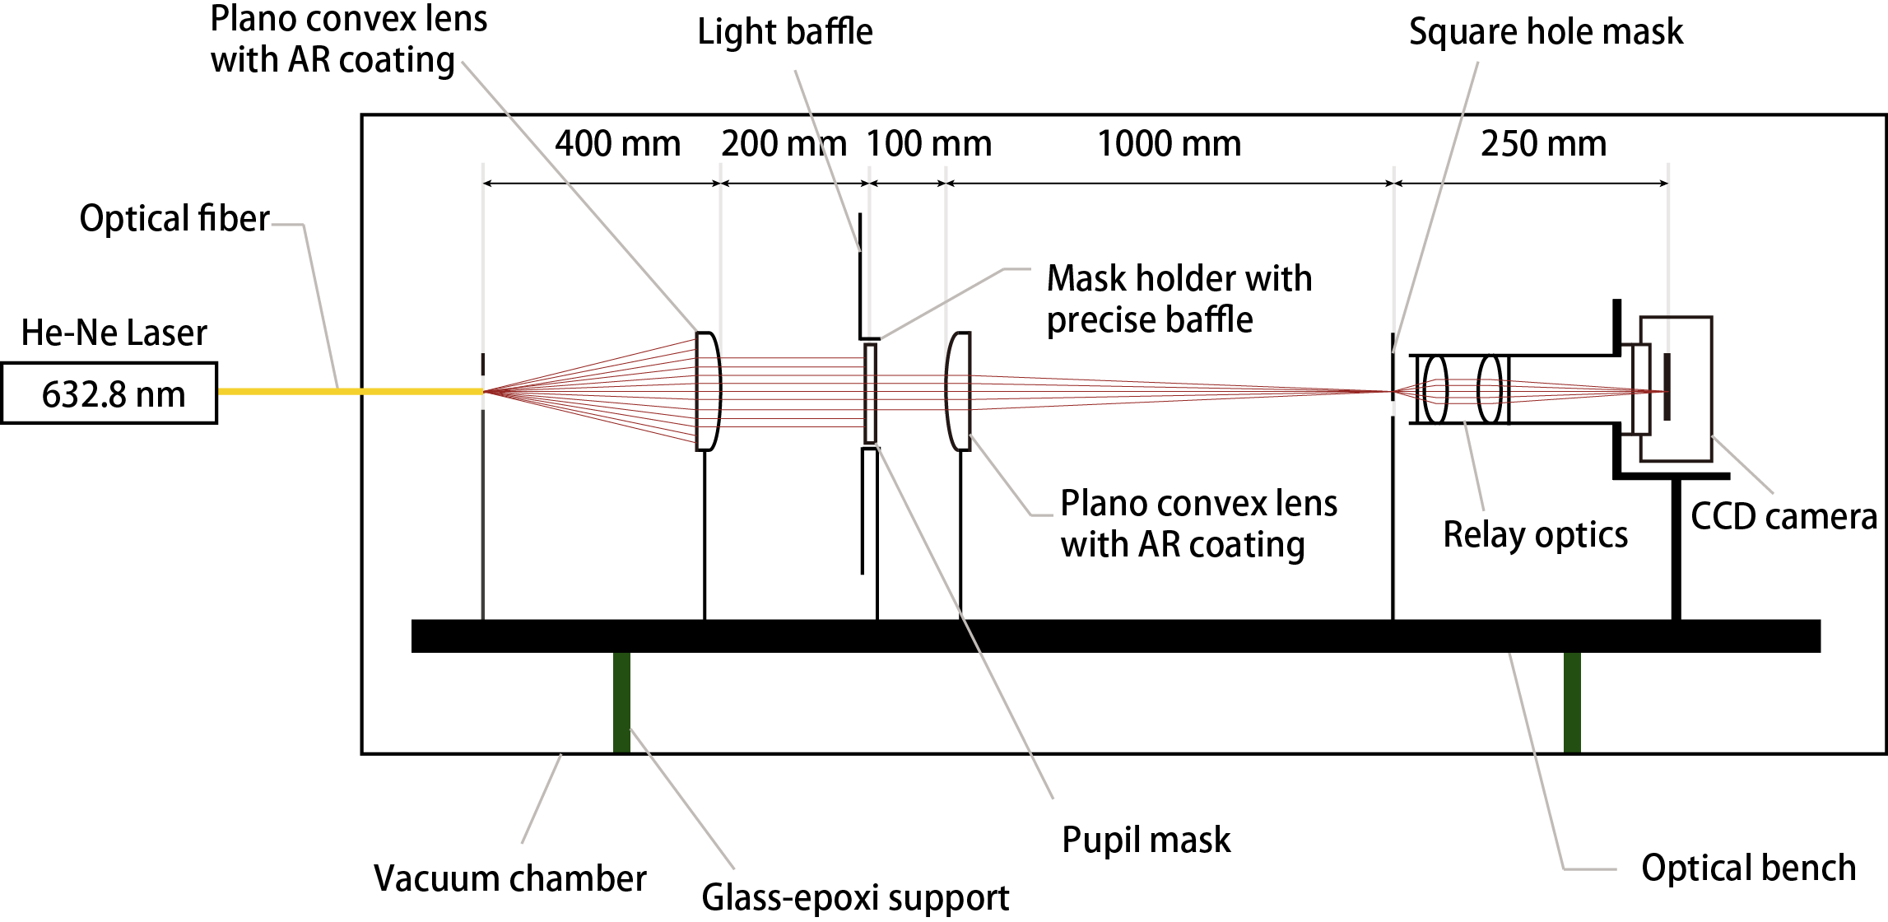
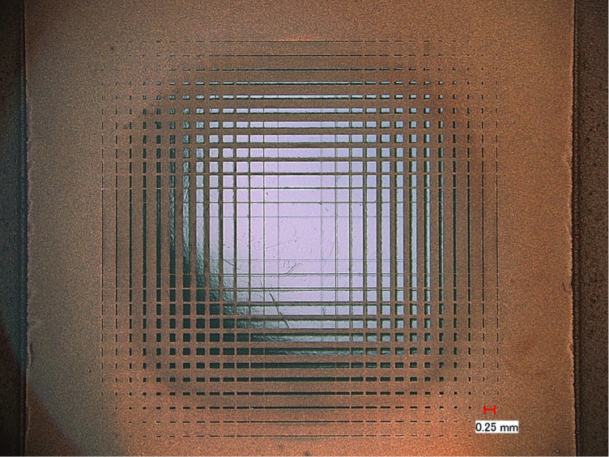
自立型バイナリ瞳マスク
Maskの設計コントラスト：10⁻¹⁰
Maskの大きさ：10mm
Maskの厚さ：2μm
課題）これまで用いてきたガラス基板マスクは、
  基板透過率による光のロスがある、
  基板反射によるゴーストがある、
  基板屈折率の波長依存性の影響を受ける、
という問題点がある。
→Cuの金属薄板による、基板を用いない自立型瞳マスク開発した（豊和産業株式会社にて製作 ）
開口
像面

Slide 20
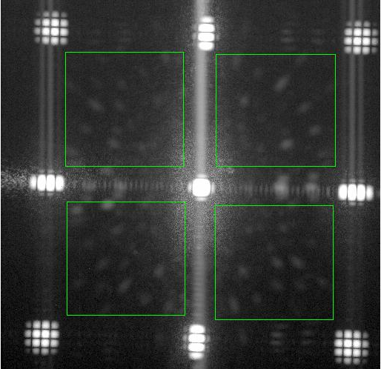
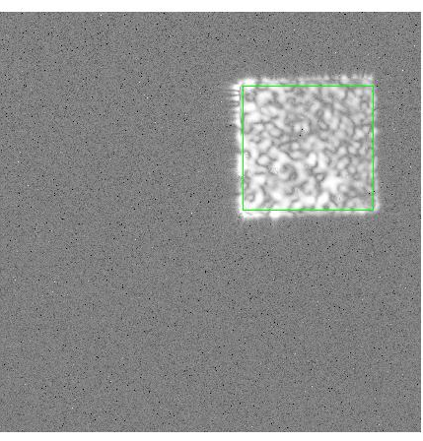
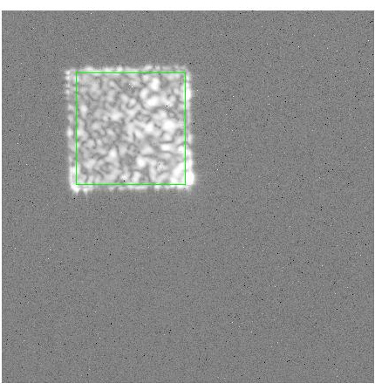
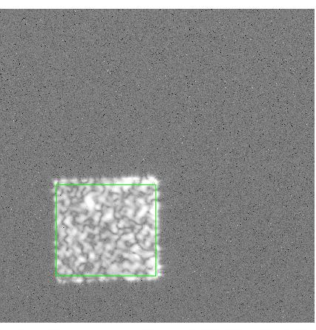
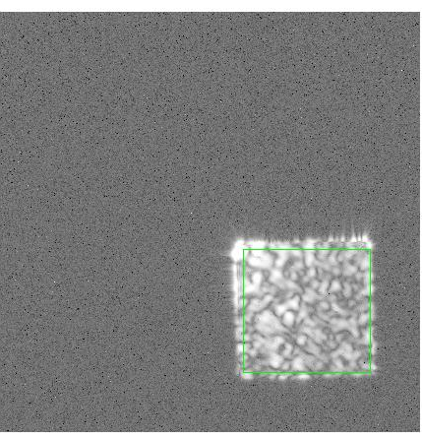
自立型マスクの実験結果
変更点
基板マスク→自立型マスクに変わった
マスクサイズが2mm→10mmに変わった
設計コントラストが10⁻⁷→10⁻¹⁰に変わった
実験から得られたPSF
(a)
(b) DR1
(c) DR2
(d) DR3
(e) DR4
DR2
DR1
DR3
DR4
Contrast : 9.6x10⁻⁸
Contrast : 9.6x10⁻⁸
Contrast : 9.5x10⁻⁸
Contrast : 1.2x10⁻⁷
基板を用いない新しい自立型マスクによって、（平均）1.0×10⁻⁷の高コントラスト観測に成功した。
Speckleが主なlimiting factor である（設計コントラストは10⁻¹⁰）。
Speckleの主要因としては、瞳マスク形状誤差と、マスク以外の光学系の誤差、
を考える。

Slide 21
回転差分法
誤差要因を切り分ける為に回転差分法を導入した。
回転差分法：瞳マスクのみを光軸に対し90°回転し、回転前のPSFから差し引きする方法
回転差分法には２種類ある。
→マスク形状誤差由来のSpeckleは、マスクと一緒に（付随して）回るハズ！
回転差分法１：マスクの向きが共通となるように差し引きする
→マスク形状誤差由来のspeckleがキャンセルする
マスク回転前
マスク回転後
(a)
Speckleがマスク形状誤差のみの場合、コントラストが改善する。
(a’)
画像を回転する
回転差分法２：光路が共通となるように差し引きする
→マスク以外の誤差由来のspeckleがキャンセルする
(a)
マスクの形状が完璧で、マスクの位置再現性が完璧な場合、コントラストが改善する。
(a’)
画像回転しない

Slide 22
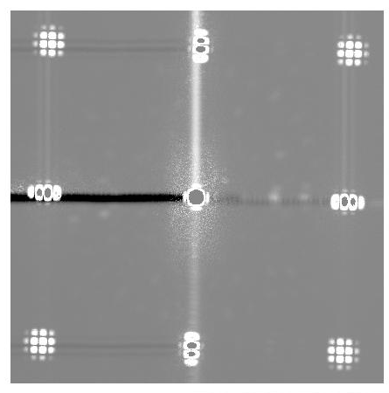
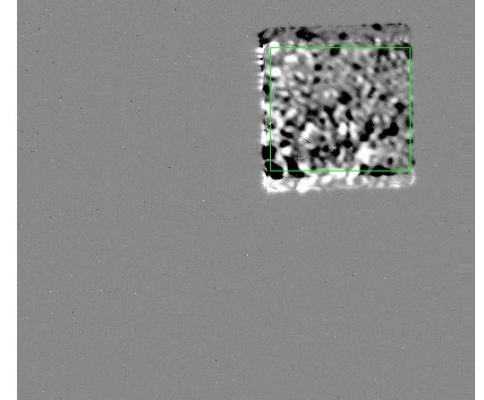
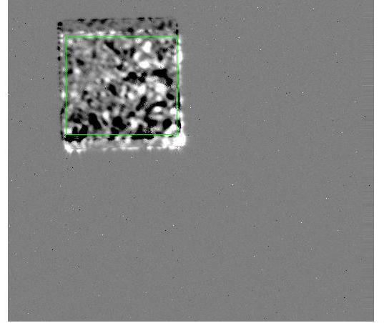
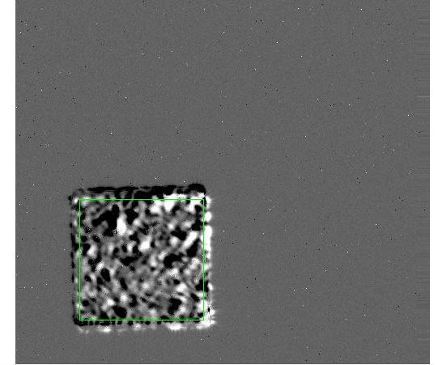
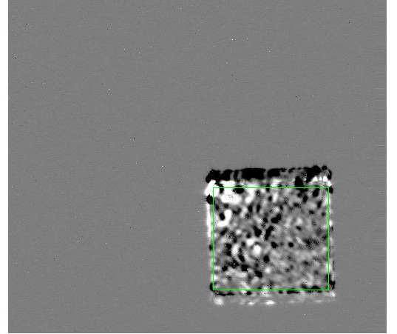
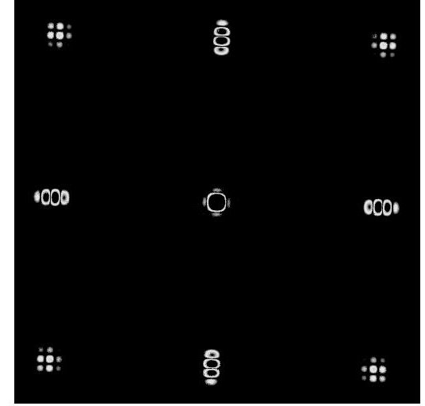
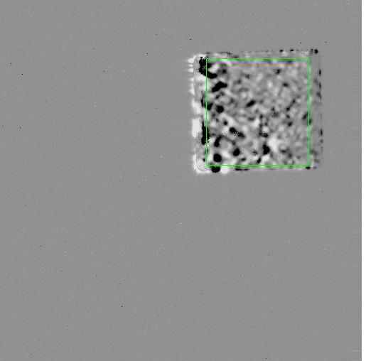
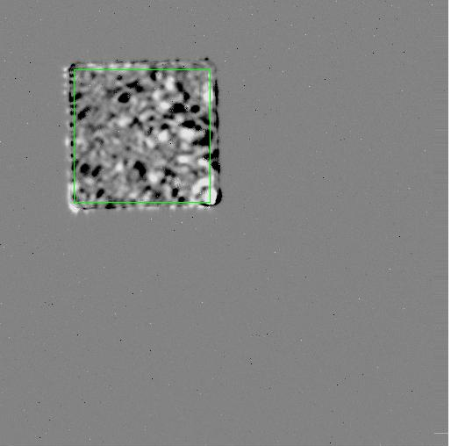
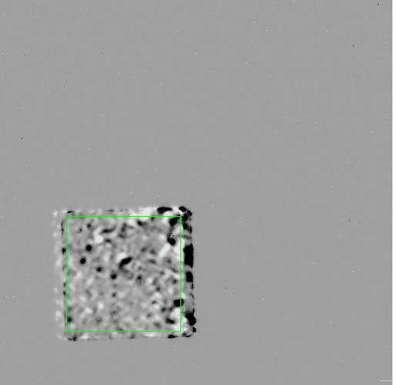
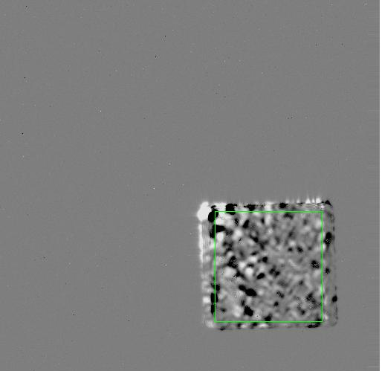
回転差分法の結果
回転差分法１の結果
：コントラスト改善しなかった
実験から得られたPSF
(a)
(b) DR1-DR1’
(c)DR2-DR2’
(d) DR3-DR3’
(e) DR4-DR4’
Contrast
1.3x10⁻⁷
Contrast
1.5x10⁻⁷
Contrast
1.3x10⁻⁷
Contrast
1.4x10⁻⁷
→ マスク形状誤差のみがspeckleの要因ではなかった！
（マスク以外の光学系の誤差要因（波面誤差、強度ムラ、迷光など）が存在する）
回転差分法２の結果
：コントラスト改善しなかった
(b) DR1-DR2’
(c) DR2-DR3’
実験から得られたPSF
(a)
(d) DR3-DR4’
(e) DR4-DR1’
Contrast
1.7x10⁻⁷
Contrast
1.4x10⁻⁷
Contrast
1.2x10⁻⁷
Contrast
1.7x10⁻⁷
→ マスク以外の誤差(波面誤差やマスクの位置再現性)、
あるいはこれらとマスクの形状誤差の相乗効果が、speckleの要因

Slide 23
自立型瞳マスク実験のまとめ
基板を用いない新しい自立型マスクによって、1.0×10⁻⁷の高コントラスト観測に成功した。
回転差分法によって誤差要因に制約をつけた。
自立型マスクは基板マスクのような波長依存性が無いので、赤外線波長でも使用できる
（例えばSPICAコロナグラフに適用できる）。

Slide 24
まとめ
太陽系以外の惑星を直接観測するための高コントラスト撮像装置（バイナリ瞳マスク・コロナグラフ）の開発をおこなった。
  （マルチカラー／ブロードバンド実験） このコロナグラフがマルチカラー／ブロードバンド光源650, 750, 800, 850nm それぞれで、3.1×10⁻⁷, 1.1×10⁻⁶, 1.6×10⁻⁶, 2.5×10⁻⁶という通常の望遠鏡に比べて優位なコントラスト改善を生み出すことを実証した。
  （自立型瞳マスク実験） 新たに開発した、より実用化にふさわしい、「自立型マスク」がコントラスト改善性能（1.0×10⁻⁷）を発揮することを実証した。
本研究は、コロナグラフを実用化するために不可欠な課題であるのみならず、実際のコロナグラフ観測に即した実証であるという点で新しい。

